Slide 1
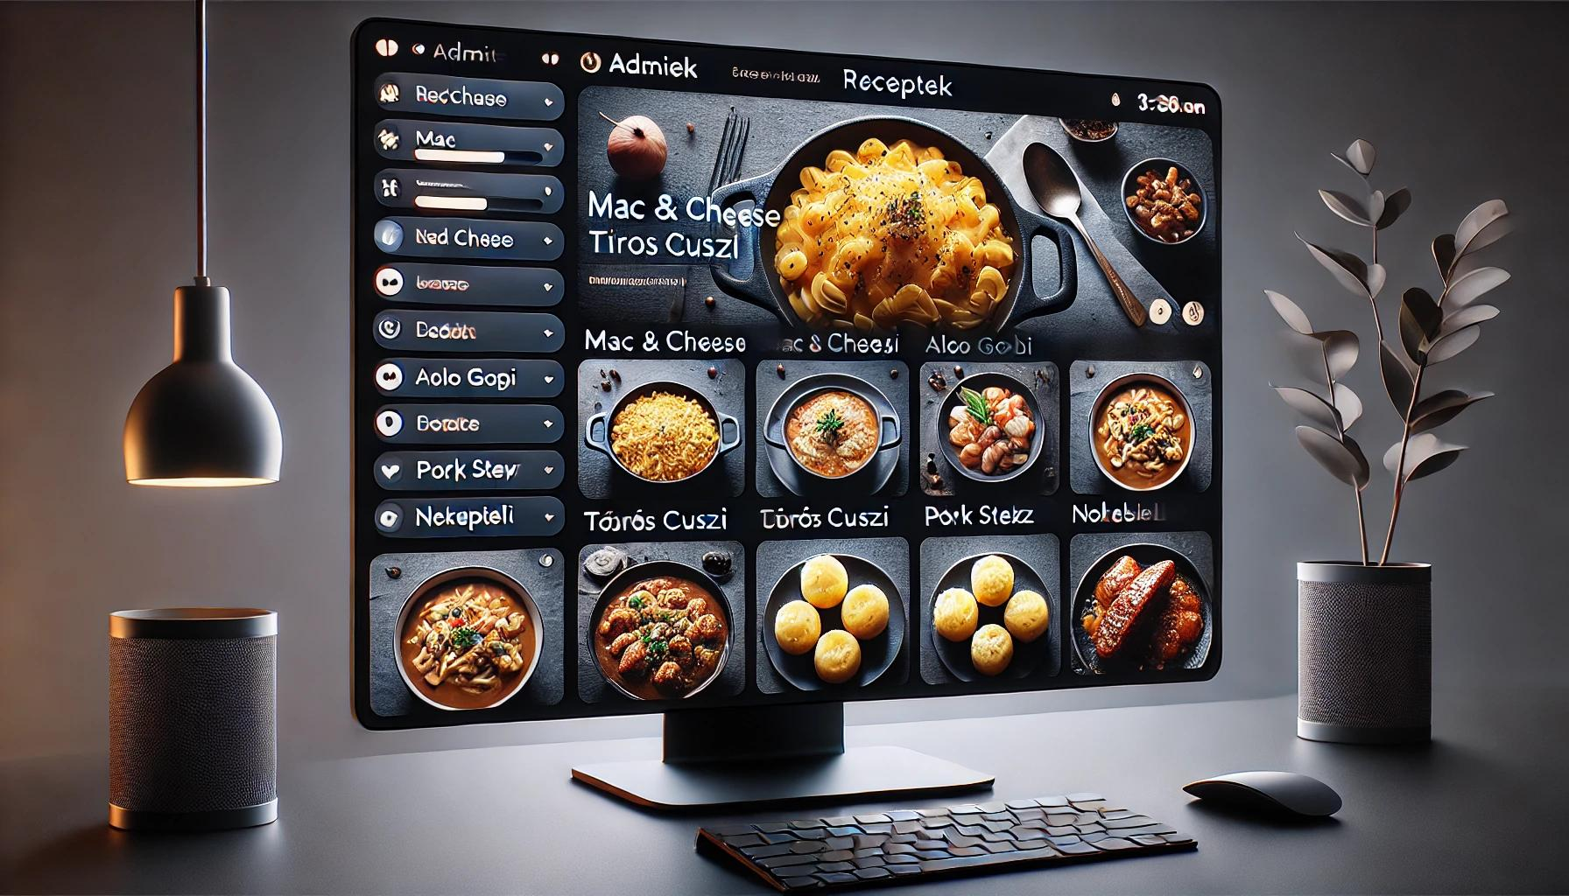



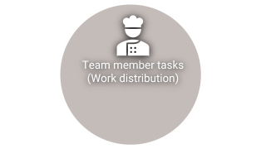




Receptek4You
Made by: Varju Richárd Dániel, Horváth Ákos
Notes:
Bemutatkozunk, röviden elmondjuk, hogy miről is fog szólni a weboldal és maga a prezentáció, röviden elmeséljük a tervezési meneteket

Slide 2

History and features of our website

Slide 3

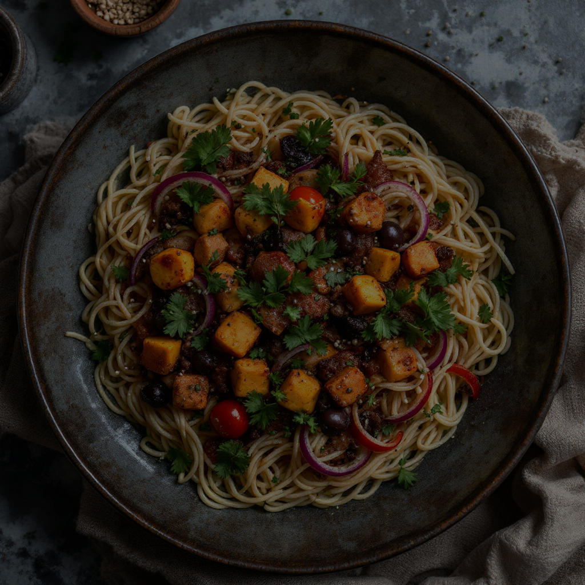
History and features of our website
Market
The problem
People who eat according to different preferences have fewer options to find the most ideal foods for them. Many users try to upload recipes whose ingredients do not match or even spam a recipe.
Registration and login
Upload recipes
View recipes
A megoldás:
Egy admin felület
Különböző preferenciák és ételérzékenységek kategóriák kiválasztásának lehetősége
Save and store recipes
Remove saved recipes
Categorize recipes
The solution
One admin interface Possibility to select categories of different preferences and food sensitivities
Notes:
Elmondjuk, hogy miért ezt a témát választottuk, hogy mikre képes a weboldalunk. A weboldal funkcíói időről időre bővültek, ahogy telt az idő, egyre több ötlet merült fel, egyre több hiba bukkant fel és egyre több megoldást találtunk azokra. Ötleteink tárháza folyamatosan bővült és mindig azon voltunk, hogy mit tudnánk még belerakni és mivel tudnánk szebbé tenni

Slide 4

Team member tasks (Work distribution)

Slide 5
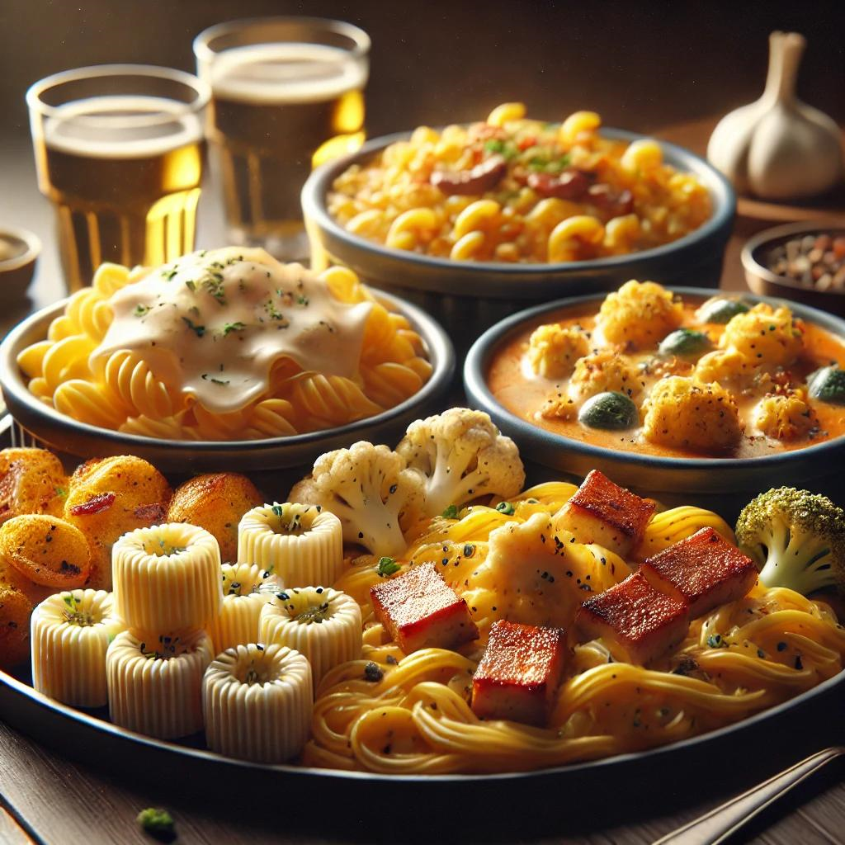

Team member tasks (Work distribution)
Horváth Ákos
Varju Richárd Dániel
Teamwork -Frontend
Teamwork - Backend
Lehetőségek
Frontend
Admin interface
Home + appearance
Registration/login menus + their appearance
Pofile + look
Menu + appearance
Recipe upload menu + look
Frontend
About us itneface + appearance
Background bubbles + appearance
Home + appearance
Registration/login menus + their appearance
Menu + appearance
Backend
Recipe Upload
Profile
Writing out the details of recipes(ingredients…etc.)
Enabling recipes from the admin interface
Change username via profile
Save a specific recipe to your profile
Backend
Register/Login
Profile
Delete a specific recipe
Enabling recipes from the admin interface
Displays who uploaded the given recipe
We both touched everything
Notes:
Nagyon megoszlóak voltak a feladatok Ákos és köztem, mivel mind a ketten megpróbáltuk a lehető legtöbbet egymást segíteni (mindenről ketten döntöttünk és mindig segítettünk egymásnak, ha valami probléma, netán kérdés merült fel bennünk). Így gyakorlatilag mondhatjuk azt, hogy full-stack programozókként működtünk egymást mellett

Slide 6

Teamwork

Slide 7

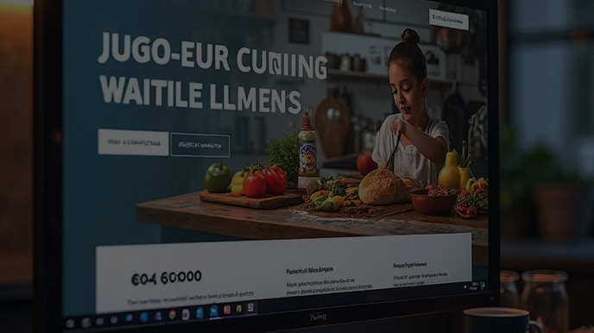



Teamwork
Megoldás
Strengths
Difficulties
Effective teamwork (Teams) Flexible work on your project from anywhere (GitHub) Clean Code We progressed in a divided way
Taking into account the many requirements and expectations Energy consumption We wanted more things than we could in all this time
A megoldás:
Egy admin felület
Különböző preferenciák és ételérzékenységek kategóriák kiválasztásának lehetősége
Opportunities
Weaknesses
Community, class, and friends have their say on our masterpiece Help from teachers
Lack of information and experience with React Meeting deadlines
Notes:
A programot feladatokra bontottuk, nem pedig komponensekre vagy fájlokra. Mindketten az adott probléma megoldásához szükséges fájlokat módosítottuk mind a frontenden, mind a backenden, ezt az is könnyítette, hogy a tiszta kód elvét igyekeztünk betartani, így könnyen értelemeztük egymás kódját is
Erősségek:
A céljaink nagy részét elértük (de mindig az a cél, hogy minél többet)
Lehetőségeink: osztálytársainktól, az internettől és a pedagógusoktól
Tudásunk felmérése
A csapatmunkához legfőképp a GitHubot használtuk, itt rendszereztük a feladatainkat, terveinket és ezzel valósítottuk meg a verziókövetést is
Iskolán kívül Teamsen vagy Discordon tudtunk képernyőmegosztással együtt dolgozni

Slide 8

Database

Slide 9



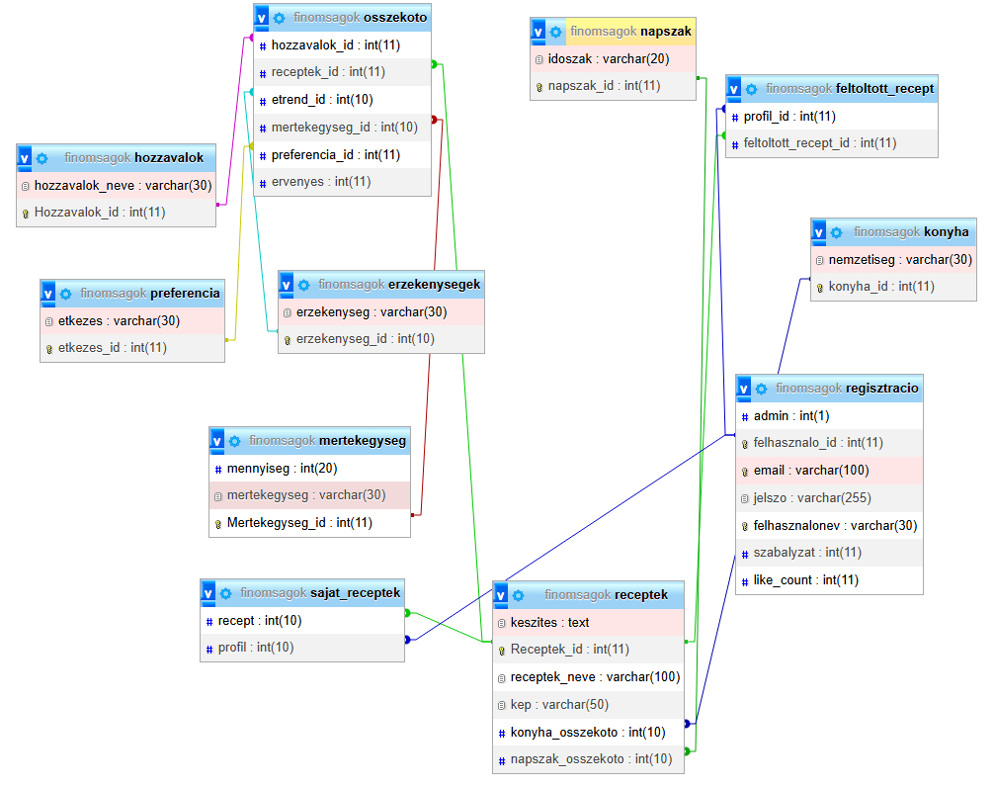
Database
Megoldás
MySQL
Entity Framework
Loading data
Examples
Ingredients, recipes, sensitivities and preferences
11 tables
A megoldás:
Egy admin felület
Különböző preferenciák és ételérzékenységek kategóriák kiválasztásának lehetősége
Notes:
Az adatbázist MySQL nyelven Entity Framework segítségével hoztuk létre. Az adatbázis létrejöttekor feltöltöttük egy csomó próba adattal, ezek voltak a hozzávalók, receptek, érzékenységek és a preferenciák. Az adatbázisban 11 tábla található

Slide 10


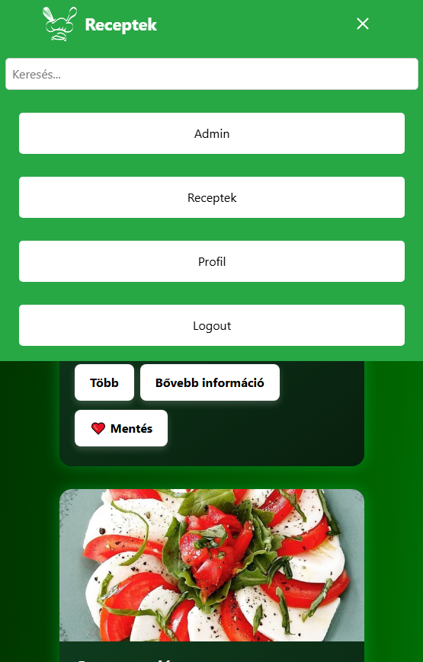
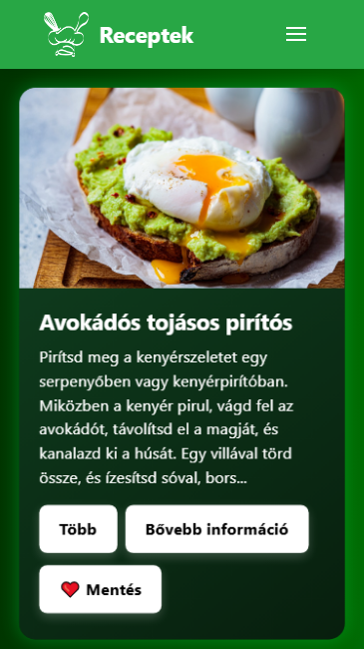
Responsivity
Optimized for ermobile devices
Acces from everywhere
Not tied to a desktop computer
Provides the maximum experience on any mobile device
Notes:
Weboldalunk teljes mértékben reszponzív, tehát bármilyen mobileszközön használva is teljes mértékben a maximális élményt nyújtva, ezáltal a felület kezelése nincsen asztali számítógéphez kötve. Bármikor tölthetünk fel recepteket vagy lépkedhetünk kedvünkre az oldalak között a telefonunk jelenlétében

Slide 11

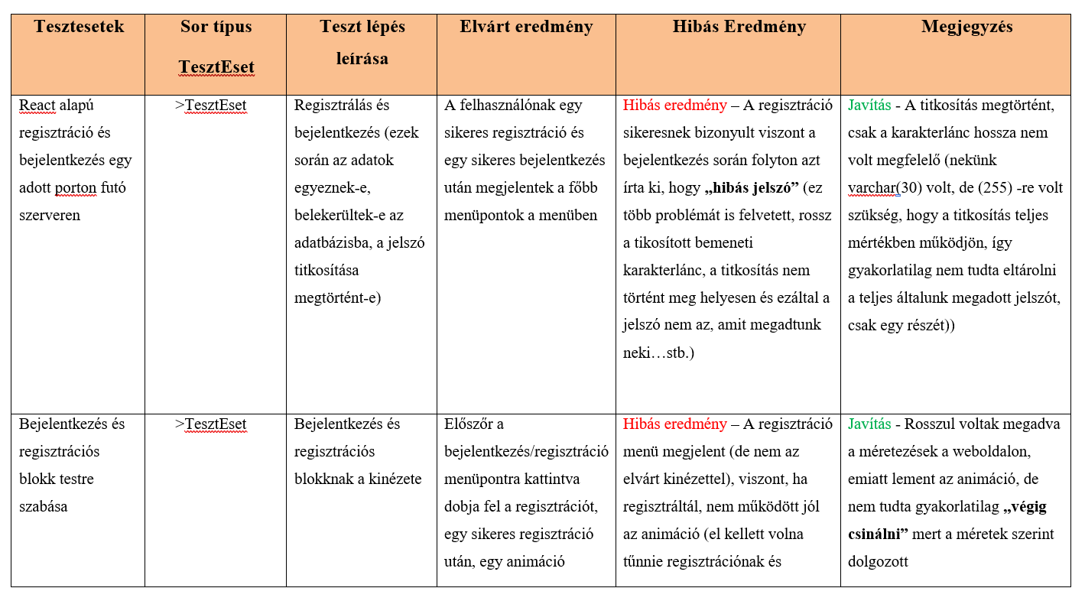

Horváth Ákos
Varju Richárd Dániel
We both touched everything, so we all tested everything
Tests
tested the controllers
database
My teammate's work
checked the visual layout
Classmate's opinion
Tests
checked the visual layout
user feedback
My teammate's work
database
Classmate's opinion
In the test documentation in word, you can see five types of test cases (e.g. black box)
Tests

Slide 12
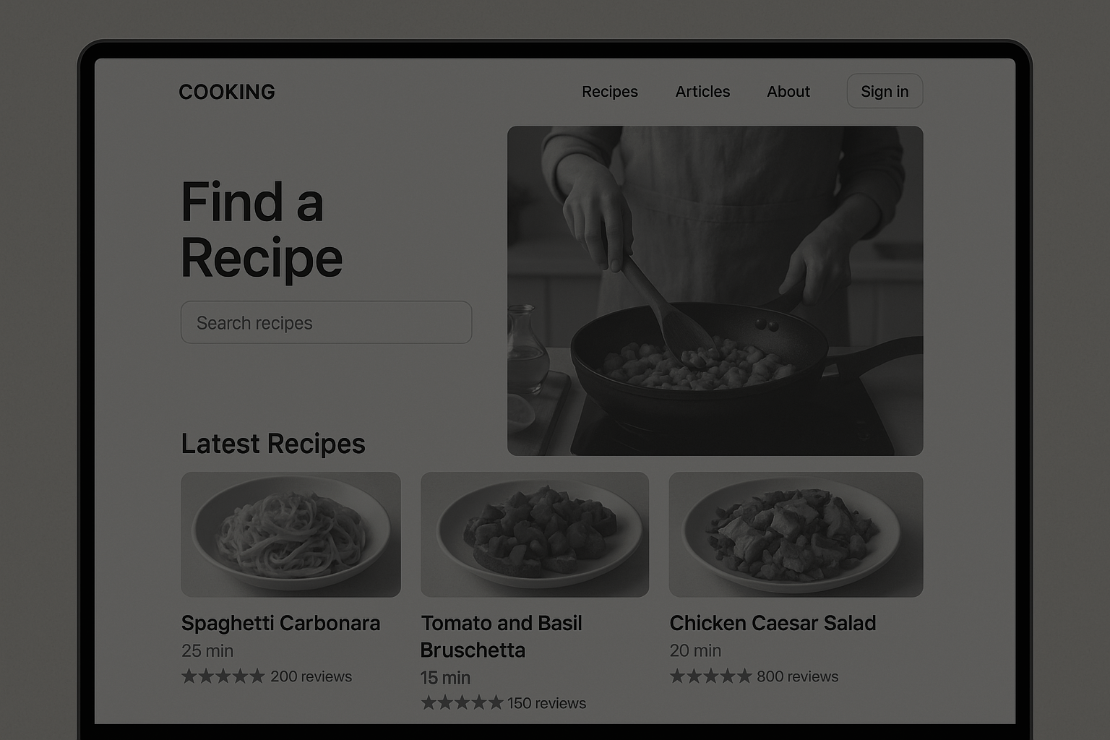

The future
If you have any questions or need help, please contact our customer service team
There would be a shopping list, it would be on the "Favorite" recipes page.
Search for recipes by different filters
In the webshop on the website, you can buy cooking utensils and ingredients
The website provides an opportunity to share your favorite recipes with others on social media
Notes:
3.9. Szűrők
Ha speciális szempontok szerint keres, használja a szűrő opciót. A szűrők segítségével például diétás vagy allergénmentes recepteket találhat.
A szűrők között szerepelnek:
Étel típus (pl. vegetáriánus, gluténmentes).
Elkészítési idő.
Hozzávalók (pl. alapanyagok szerint).
A szűrő kiválasztása után a találatok azonnal frissülnek, és csak azok a receptek jelennek meg, amelyek megfelelnek az Ön által megadott kritériumoknak.
4.2. Közösségi Megosztás
A weboldal lehetőséget biztosít arra, hogy kedvenc receptjeit megossza másokkal a közösségi médián. Használja a "Megosztás" gombokat, hogy az adott receptet elküldhesse a Facebookon, Instagramon vagy Pinteresten.
5. Kedvezmények és Akciók
5.1. Webshop és Akciók
A weboldalon található webshopban főzéshez szükséges eszközöket és alapanyagokat vásárolhat. Az oldal rendszeresen kínál kedvezményeket, amelyek a "Kedvezmények" menüpont alatt elérhetők. Itt különböző akciókat találhat, amelyek a felhasználók számára előnyösek.
6. Gyakran Ismételt Kérdések (GYIK)
6.1. Hogyan tudok egy receptet módosítani?
A weboldalon nem lehet közvetlenül módosítani egy receptet, de ha szeretne valamit hozzáadni, vagy megosztani a saját variációját, ezt a "Kommentek" szekcióban teheti meg.
6.2. Miért nem találok egy receptet?
Ha egy receptet nem talál a keresőben, próbáljon meg más kulcsszavakkal keresni, vagy ellenőrizze a szűrők beállításait.
6.3. Hogyan használhatom a vásárlási listát?
A vásárlási lista a "Kedvenc" receptek oldalán található. Itt bármely recepthez hozzáadhatja az összes hozzávalót a vásárlási listához, amelyet később kinyomtathat, vagy mobiltelefonján elérhet.
7. Segítségkérés és Támogatás
Ha bármilyen kérdése van, vagy segítségre van szüksége, lépjen kapcsolatba ügyfélszolgálatunkkal a "Kapcsolat" menüpont alatt található elérhetőségek egyikén.

Slide 13
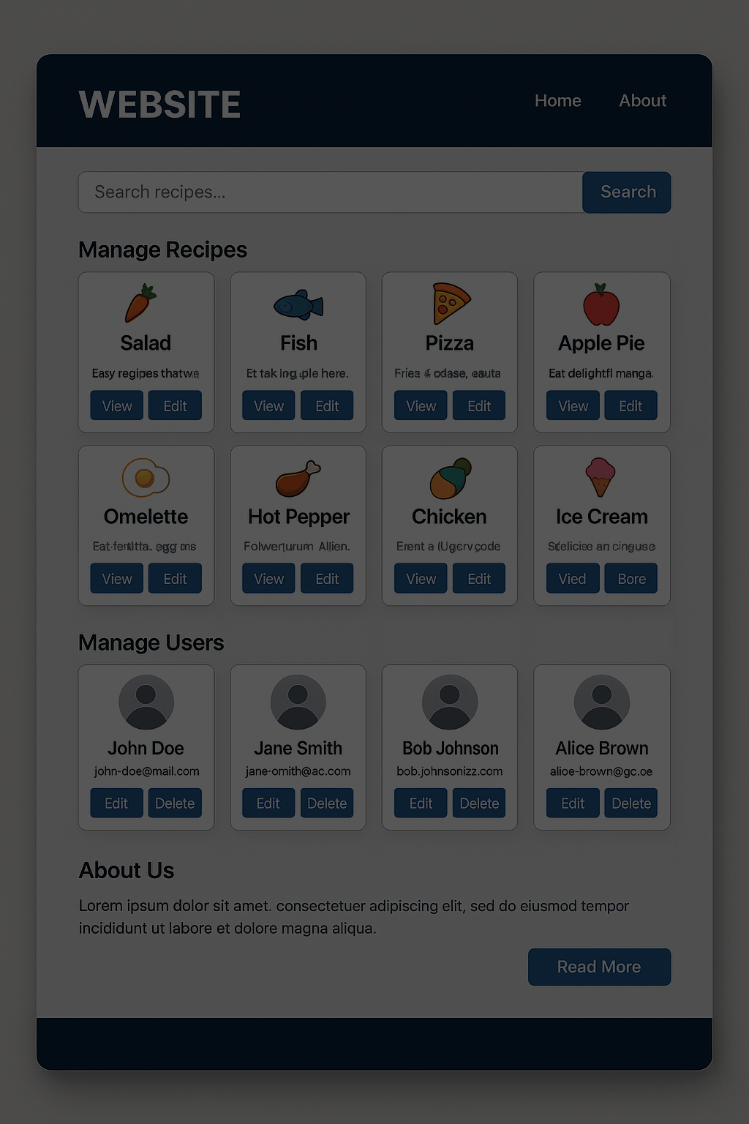

Receptek4You demo

